Slide 1
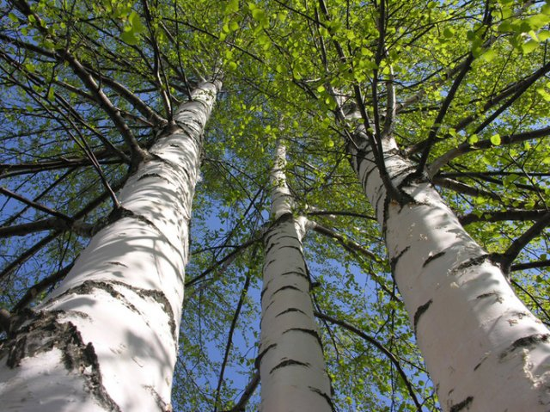
Нравственно- патриотическое воспитание дошкольников
Нравственно-патриотическое воспитание дошкольников

Slide 2
Поэт Симонов в стихотворении «Родина» пишет: «Ты вспоминаешь не страну большую, которую изъездил и узнал Ты вспоминаешь Родину, такую, какой ее ты с детства увидал».

Slide 3
. В старшем дошкольном возрасте у детей стремительно развиваются общечеловеческие ценности: любовь к родителям и семье, близким людям, родному месту, где он вырос, и, безусловно, к Родине. При этом важно не забывать, что сами по себе знания являются пищей для ума, а патриотизма «от ума» не бывает, он бывает только от «сердца». Ум как бы способствует духовно- нравственной работе души, а любящее сердце создает патри­отическое мировоззрение.

Slide 4
Задачи:
* Воспитание у ребенка любви и привязанности к своей семье, дому, детскому саду, улице, городу;
* Формирование бережного отношения к природе и всему живому;
* Расширение представлений о городах России;
*Знакомство детей с символами государства (герб, флаг, гимн) со столицей города Москва
*Формирование элементарных знаний о правах человека;
*Развитие интереса к русским традициям и промыслам;
*Формирование толерантности, чувства уважения к другим народам, их традициям.

Slide 5
Семья, дом, детский сад, улица, город.

Slide 6
Система работы
семья
Детский сад
Родная улица, район
Родной город
Страна, её столица, символы
Права
Права и обязанности
-

Slide 7
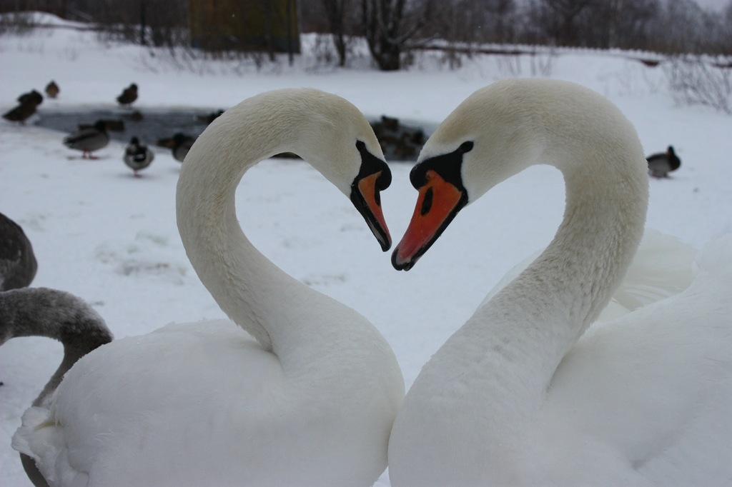
Чувство Родины…Оно начинается у ребёнка с отношения к семье, к самым близким людям - матери, отцу, бабушке, дедушке. Это, корни связывающие его с родным домом и ближайшим окружением.

Slide 8
корни каждого — в истории и традициях семьи, своего народа, прошлом края и страны;
семья — ячейка общества, хранительница национальных традиций;
счастье семьи — счастье и благополучие народа, общества, государства.

Slide 9
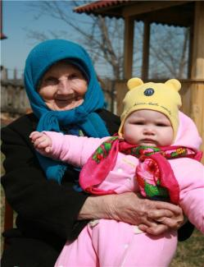
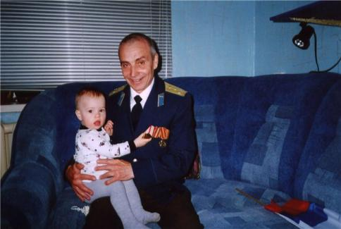
Прикосновение к истории своей семьи вызывает у ребёнка сильные эмоции, заставляет сопереживать, внимательно относиться к памяти прошлого, к своим историческим корням. Взаимодействие с родителями по данному вопросу способствует бережному отношению к традициям, сохранению семейных связей.

Slide 10
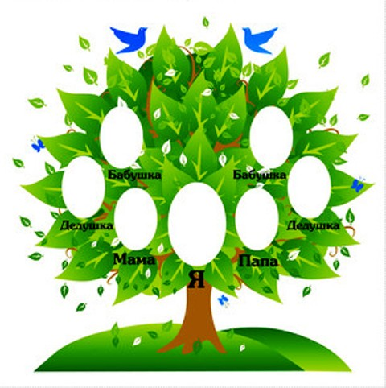
Учитывая индивидуальные возможности каждой семьи, знакомим детей с жизнью и бытом их предков. Предлагаем составить родословное древо семьи

Slide 11
Семья- это общность людей, объединенная системой взаимоотношений супружества,, родства, совместной хозяйственно-бытовой деятельностью, взаимной моральной ответственностью и взаимопомощью, осуществляющая физическое и духовное воспроизводство населения, которое предполагает преемственность семейных поколений.

Slide 12
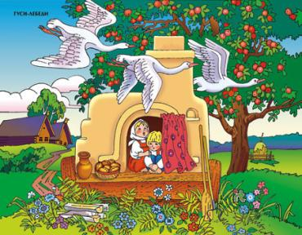
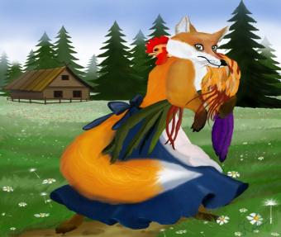
Чувство Родины связано с восхищением того, что видит перед собой малыш, чему он изумляется и что вызывает отклик в его душе… Это играет огромную роль в становлении личности патриота.
С младенчества ребенок слышит родную речь. У каждого народа свои сказки, и все они передают из поколения в поколение основные патриотические ценности: добро, дружбу, взаимопомощь, трудолюбие

Slide 13
Сказки
Загадки
Пословицы
Поговорки
закладывают основы любви к своему народу , к своей Родине

Slide 14
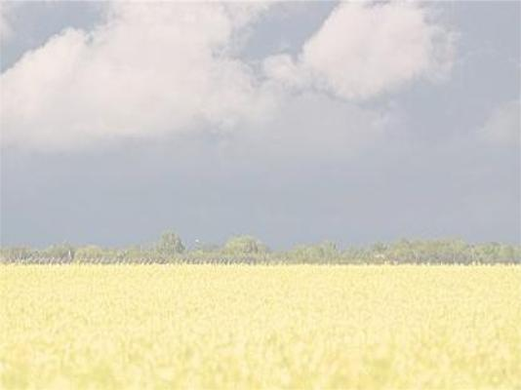
Огромное значение для воспитания у детей интереса и любви к родному краю имеет его ближайшее окружение.
Какие сведения и понятия о родном городе способны усвоить дети? Четырехлетний ребенок должен знать название своей улицы и той на которой находится детский сад. Внимание детей постарше надо привлечь к тем объектам, которые расположены на ближайших улицах: школе, аптеке, магазинах и т.д., рассказать об их назначении, подчеркнуть, что все это создано для удобства людей.
Диапазон объектов, с которыми знакомят старших дошкольников, расширяется: это район и город в целом, его достопримечательности, исторические места и памятники. Объяснить детям, в честь кого они воздвигнуты. Старший дошкольник должен знать название своего города, своей улицы, прилегающих к ней улиц, в честь кого они названы. Так же объяснить, что у каждого человека есть родной дом и город, где он родился и живет.

Slide 15
Родной город… чем он славен и знаменит?

Slide 17
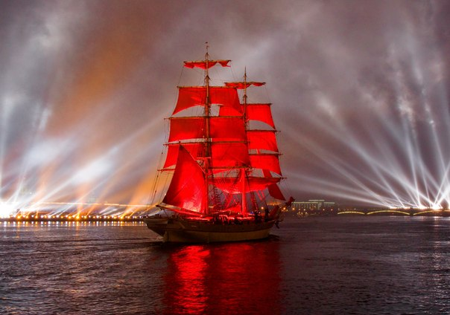

Slide 18
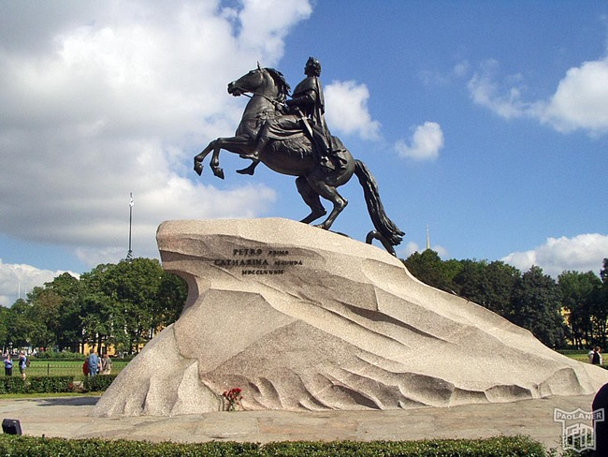

Slide 19
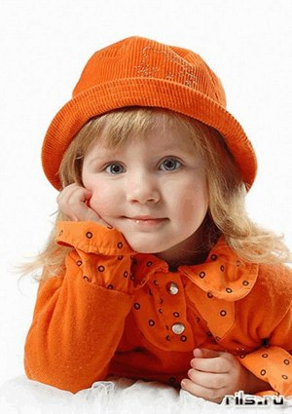
Одной из важных и актуальных социальных проблем сегодня является обеспечение и защита прав человека и, в частности, защита прав детей

Slide 20
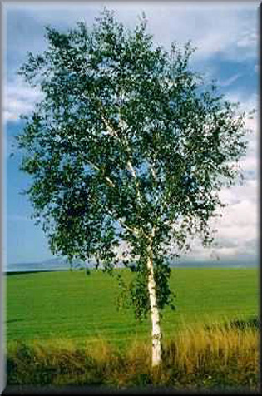
Система работы по ознакомлению с Родиной

Slide 21
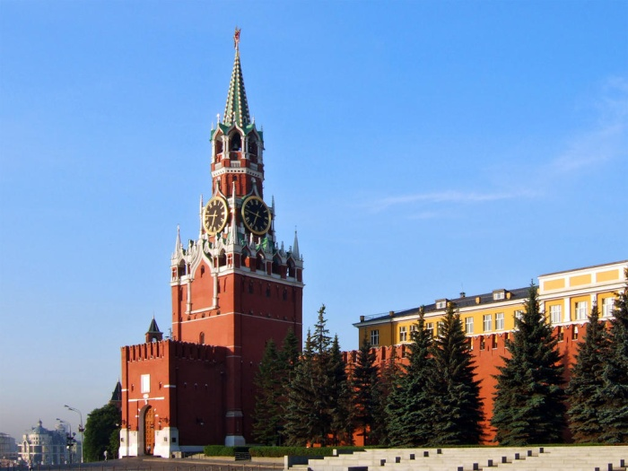
Символом нашей Родины является и столица – город Москва. Здесь развивается государственный флаг России, здесь, в Кремле, работает президент и наше правительство. А вот и один из главных символов страны – Красная площадь.

Slide 22
Знакомство детей с символами государства.

Slide 23
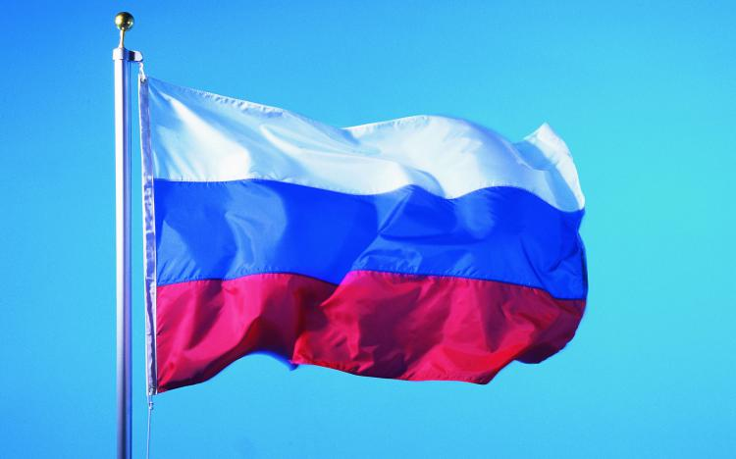

Slide 24
Белая полоса – символ чистоты намерений и благородства – означает, что у нашего государства нет злых намерений, оно честно и открыто относится ко всем странам.
Синяя полоса в середине – символ миролюбия – говорит о том, что Россия против войны.
Красная полоса – символ отваги – означает, что каждый гражданин России готов защищать свободу и честь Родины
День Государственного флага Российской Федерации – национальный праздник России- отмечается ежегодно 22 августа. от врагов

Slide 26
Государственный герб Российской Федерации представляет собой четырехугольный, с закругленными нижними углами, заостренный в оконечности красный геральдический щит с золотым двуглавым орлом, поднявшим верх распущенные крылья. Орел увенчан двумя малыми коронами и - над ними - одной большой короной, соединенными лентой. В правой лапе орла - скипетр, в левой - держава. На груди орла, в красном щите, - серебряный всадник в синем плаще на серебряном коне, поражающий серебряным копьем черного опрокинутого навзничь и попранного дракона.

Slide 27
Гербы появились давным-давно. Это был отличительный знак рыцарей. Служил он для того, чтобы можно было отличить друг от друга закованных в железные доспехи воинов. Такой символ появился на рыцарских щитах. Шло время, не стало рыцарей, но остались гербы. Герб является знаком отличия, эмблемой государства. Его изображение помещается на флагах, печатях, монетах, на паспорте гражданина России, на пограничных столбах, на зданиях, где работает правительство.

Slide 28
Гимн – это торжественная песня страны. Ее граждане встают, когда звучит гимн, и слушают его стоя.

Slide 29
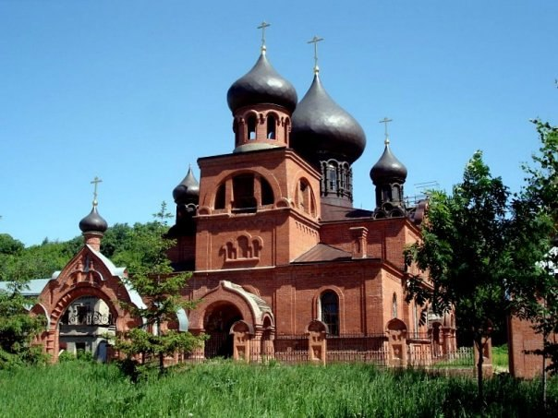
Расширение представлений о городах России.

Slide 30
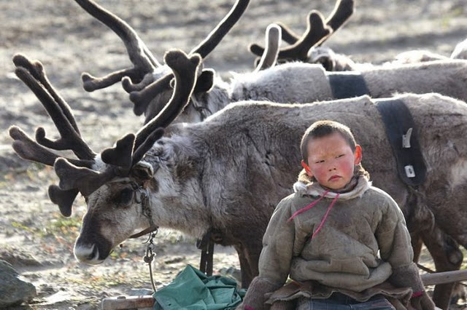

Slide 31
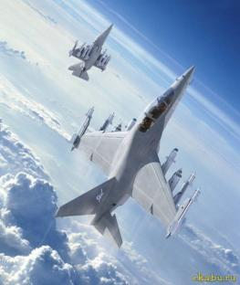
Развитие чувства ответственности и гордости за достижение страны.

Slide 32
Одной из поставленных задач является развитие у детей ответственности и гордости за достижения своей страны в области науки и техники, искусства и спорта.

Slide 33
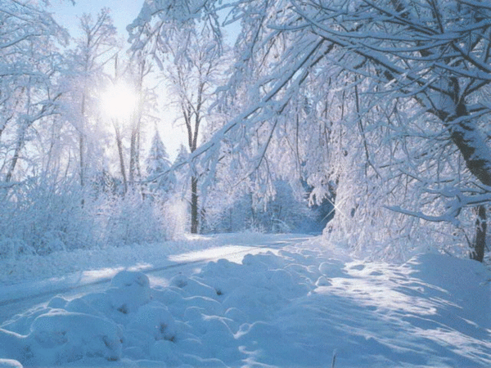
Формирование бережного и заботливого отношения к природе и ко всему живому, к предметам и явлениям окружающей среды.

Slide 34
Воспитание любви к природе, умение чувствовать ее красоту и восхищаться ею имеет огромное значение не только для эстетического развития детей, но и для нравственного воспитания, в частности, для пробуждения у дошкольников патриотических чувств, чуткости к окружающему.

Slide 35
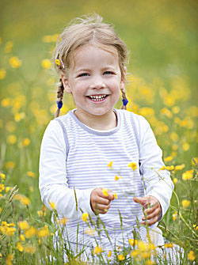
Природа – неисчерпаемый источник, из которого ребенок черпает многие свои первые знания и впечатления. Дети рано начинают замечать и интересоваться окружающими их объектами неживой и живой природы. Ребенок замечает все: трудолюбивого муравья на лесной тропинке, подвижного жучка, крохотного паучка в густой траве..
Умение видеть природу - первое условие воспитания мироощущения единства с ней, первое условие воспитания через природу.

Slide 36
Дошкольное детство — это время достижений и проблем не только одного маленького человечка, но и всего общества в целом. В этом возрасте происходит формирование у детей навыков уважительного и доброжелательного поведения во время взаимоотношений с представителями разных культур, умение воспринимать окружающее как результат сотрудничества людей разных национальностей, разного этнического происхождения. Они положительно влияют на человека, преображают его, возвышают, возвращают в более гармоничное состояние.

Slide 37
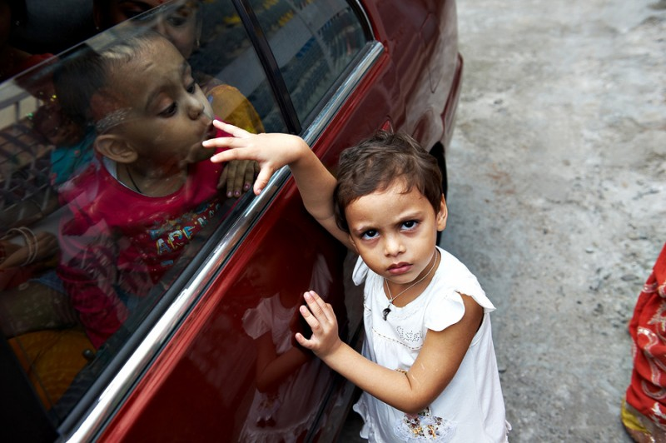
Формирование толерантности, чувства уважения к другим народам, их традициям.

Slide 38
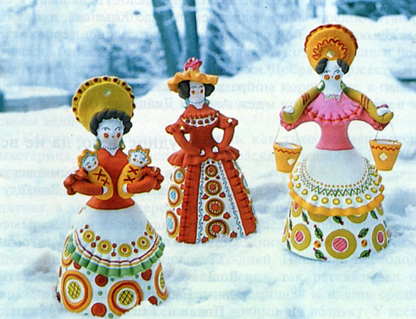
Развитие интереса к русским традициям и промыслам

Slide 39
Одной из важнейших задач, стоящих перед нашим обществом в настоящее время является его духовное нравственно-патриотическое возрождение, которое невозможно осуществить, не усваивая культурно-исторический опыт народа. Ни что так не способствует формированию и развитию личности, её творческой активности, как обращение к народным традициям, обрядам, народному творчеству, устному и песенному, поскольку, находясь в естественной речевой обстановке, которой является для ребенка его родной язык .

Slide 40
Работая над формированием нравственно - патриотических чувств, предлагаем
использовать занятия следующих циклов:
«Мир вокруг нас»,
«Дерево добра»,
«Город, в котором я живу»,
«Наша Родина – Россия»,
«Православная культура»,
«Хозяева и хозяюшки»

Slide 41
Задача педагога — отобрать из массы впечатлений, получаемых ребенком, наиболее доступные ему: природа и мир животных, жизнь дома (детского сада, родного края); труд людей, традиции, общественные события и т.д. Причем эпизоды, к которым привлекается внимание детей, должны быть яркими, образными, конкретными, вызывающими интерес. Любой край, область, даже небольшая деревня неповторимы. В каждом месте своя природа, свои традиции и свой быт. Отбор соответствующего материала позволяет формировать у дошкольников представление о том, чем славен родной край.

Slide 42
Преимущества патриотизма
Патриотизм даёт радость – от осознания достоинств и успехов своей страны.
Патриотизм даёт ответственность – за семью, народ и Родину.
Патриотизм даёт уверенность – за счет чувства сопричастности к судьбе страны.
Патриотизм придаёт силы – от осознания того, что за спиной человека незримо стоят сотни поколений его предков.
Патриотизм даёт свободу – действовать во благо своей стране.
Патриотизм даёт уважение – к истории, традициям и культуре страны.

Slide 43
Спасибо за внимание, коллеги!

